Slide 2
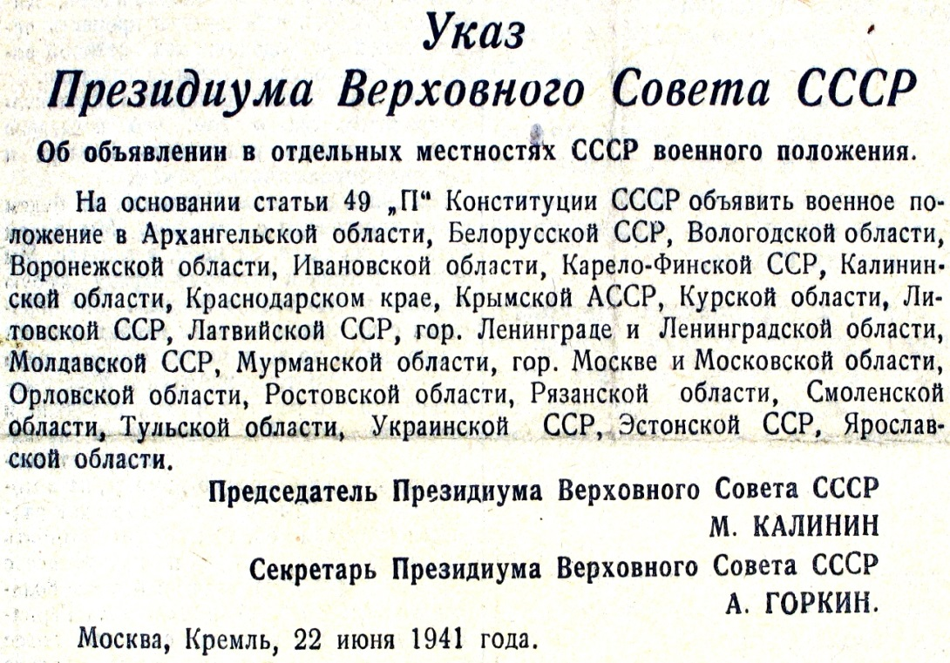
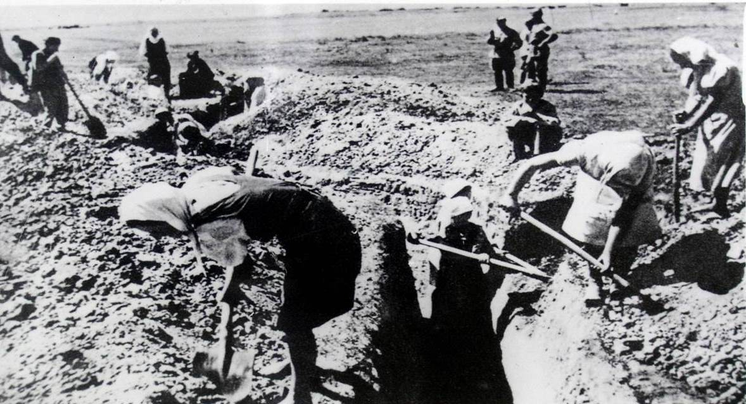
Газета «Молот» от 24 июня 1941г.№ 146. Жители донских станиц строят оборонительные сооружения, 1942 год
ЦДНИРО Ф.Р-9.ОП.1 Д.304.Л.224

Slide 3
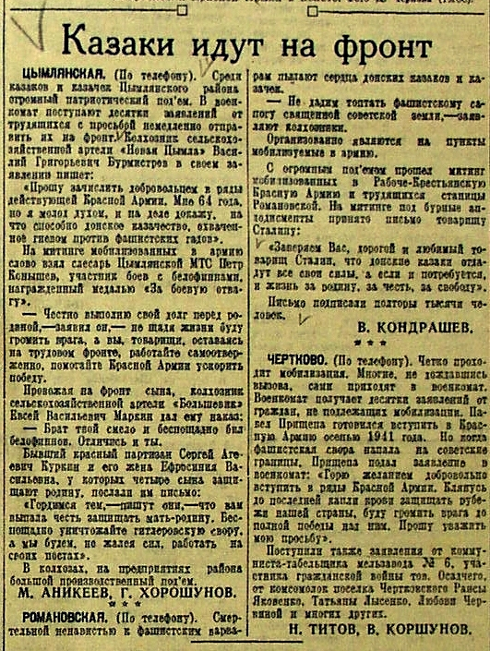
Газета «Молот» № 151. 29 июня 1941 года. Станица Цымлянская
Клятва донских казаков перед Доном. [Лето-осень 1941 год]
ЦДНИРО. Ф. Р-3619. Оп.3. Д.106

Slide 4
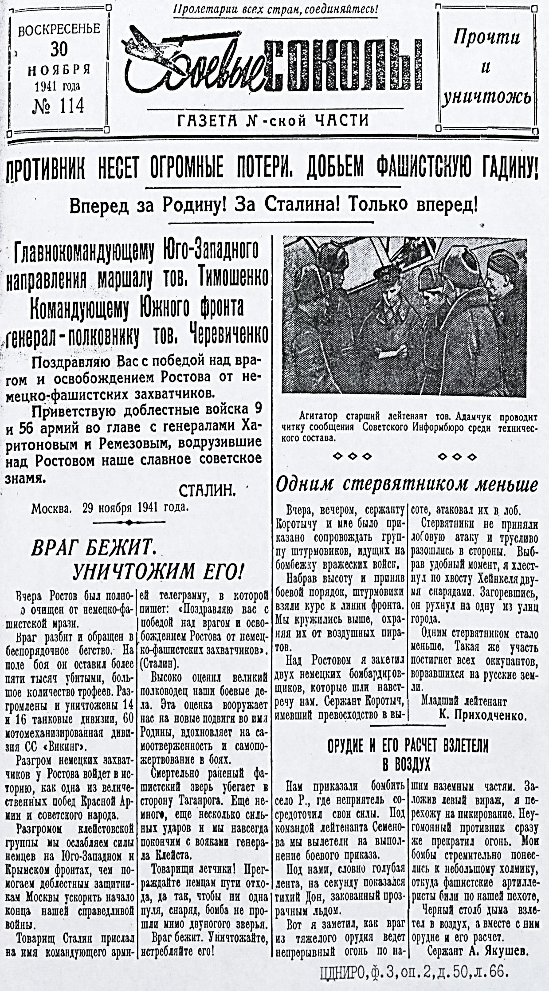
Газета «Боевые соколы» 30 ноября 1941года.
№ 114. ЦДНИРО.
Ф.Р-3. ОП.2. Д.50. Л.66
На позиции артиллерийского орудия.
Сборник документов архивов Ростовской области
«И помнит мир спасенный...»

Slide 5
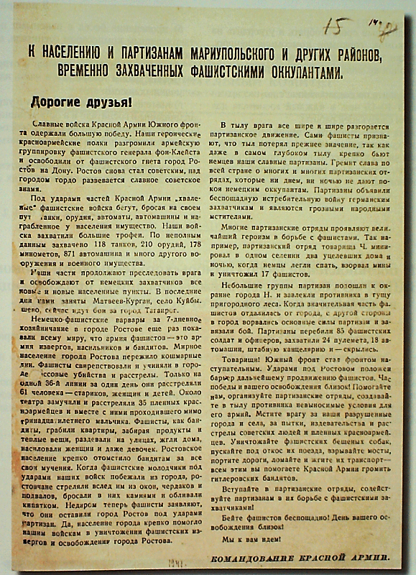
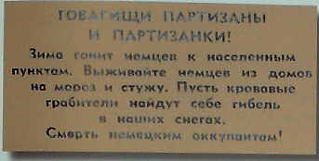
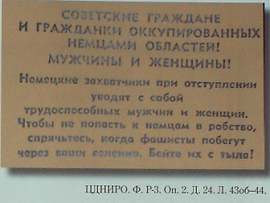
Листовка к населению и партизанам Мариупольского и других районов , временно захваченных фашистскими оккупантами. ЦДНИРО. Ф. Р-3. Оп.1. Д.5. Л.14

Slide 6
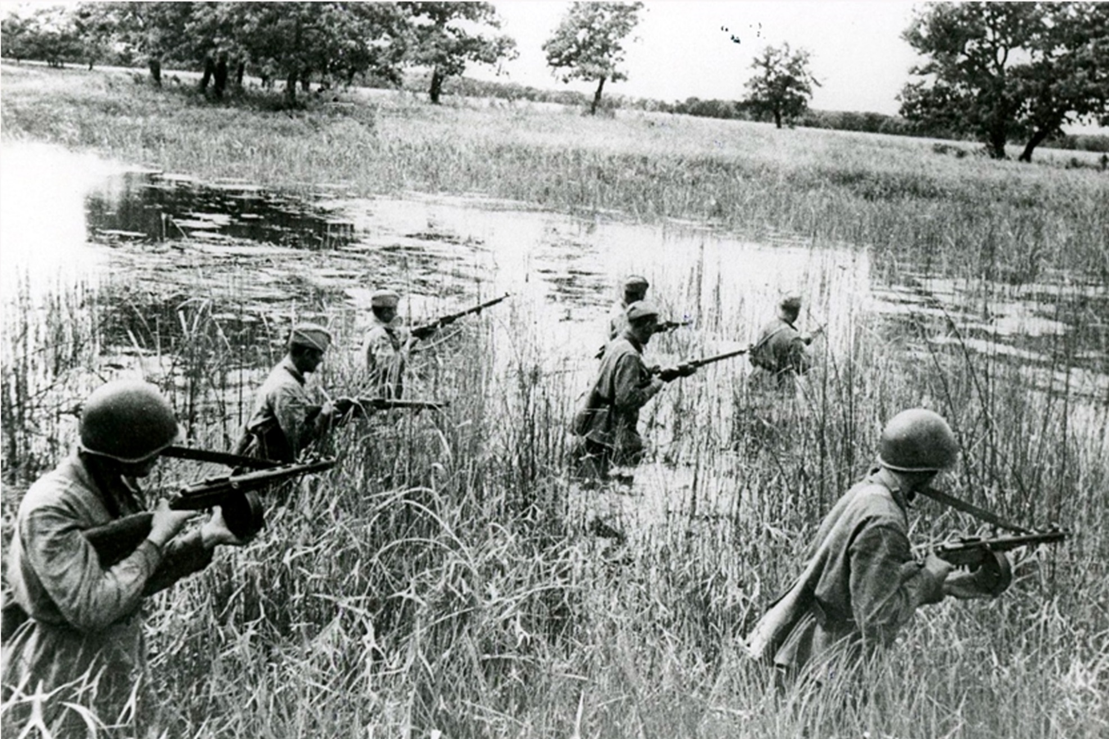
Приток Дона. Июль 1942 года

Slide 8
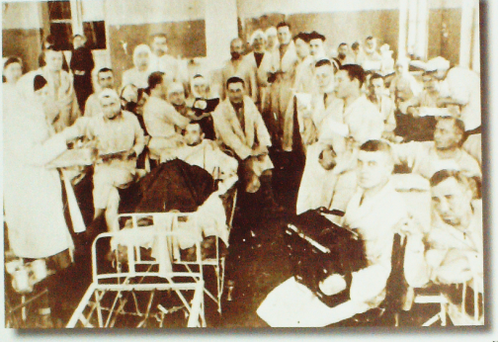
Ростовский эвакогоспиталь №5343. [1943-1945гг.]
ГАРО. Д.29 №10
Газета «Молот»
(Ростов-на-Дону).1943 год.
10 марта № 38. c.2

Slide 9
Спасение таганрогских детей советскими войсками а селе Великая Лепетиха (в настоящее время-Херсонской области). Сборник документов и материалов «Завещано помнить…» л.109

Slide 10
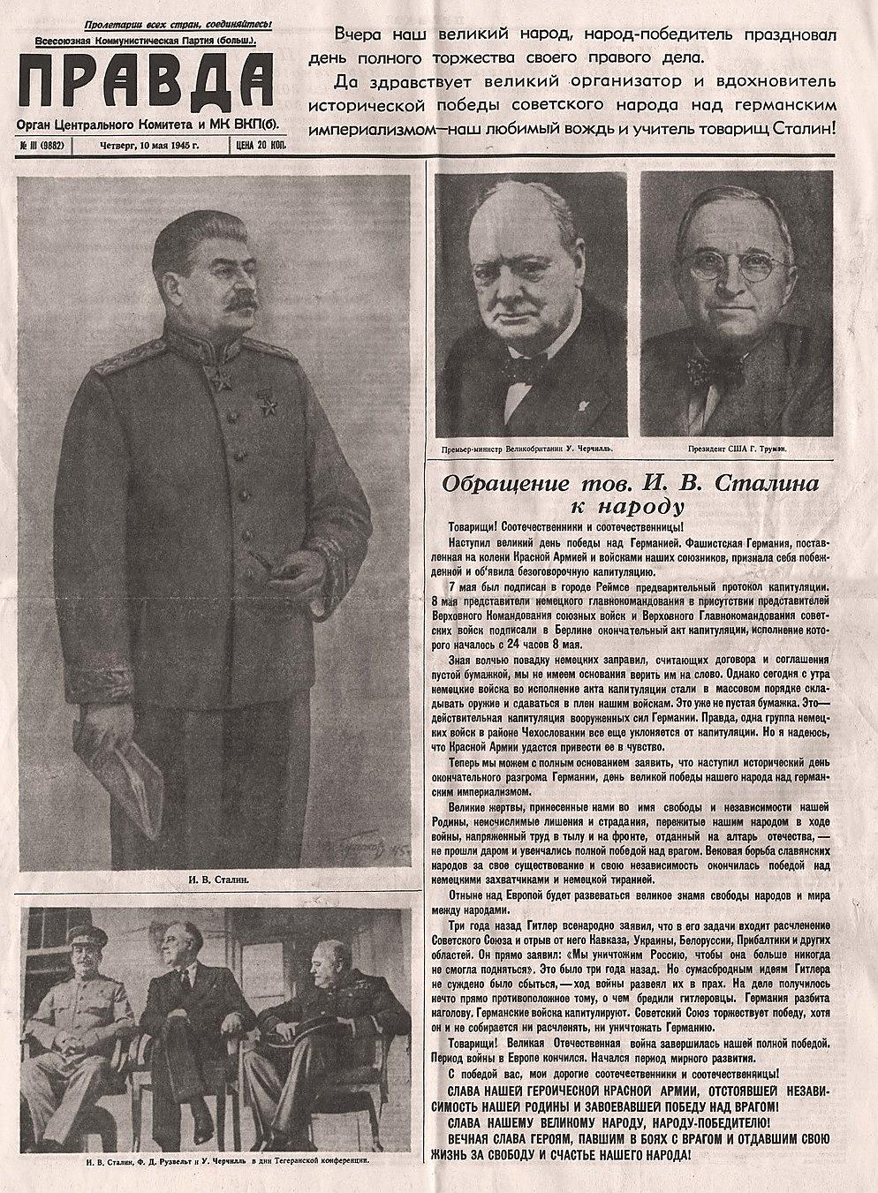
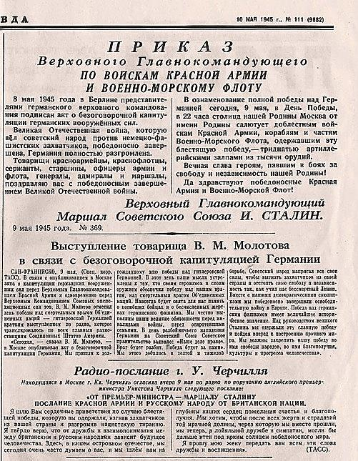
Газета «Правда» от 10 мая 1945 года. Обращение тов. И.В. Сталина к народу

Slide 11
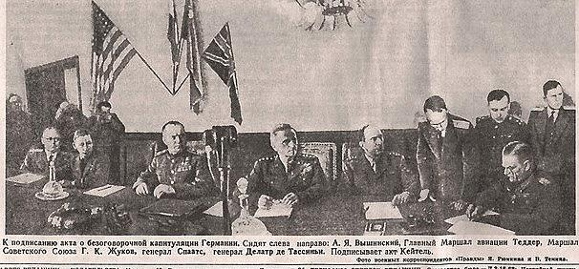
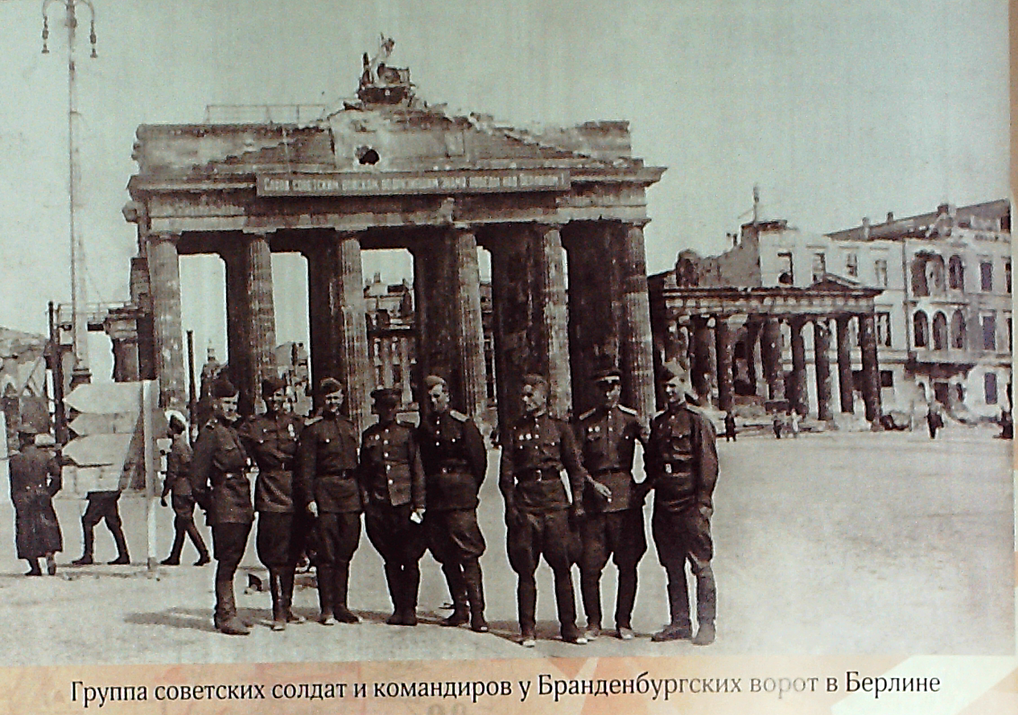
Газета «Правда» от 10 мая 1945 года. К подписанию акта о безоговорочной капитуляции Германии.
Группа советских солдат и командиров у Бранденбургских ворот в Берлине.
Сборник документов архивов Ростовской области «И помнит мир спасенный…» 2020 год.

Slide 12
Сборник документов архивов Ростовской области «И помнит мир спасенный…» 2020 год. Л.549

Slide 13
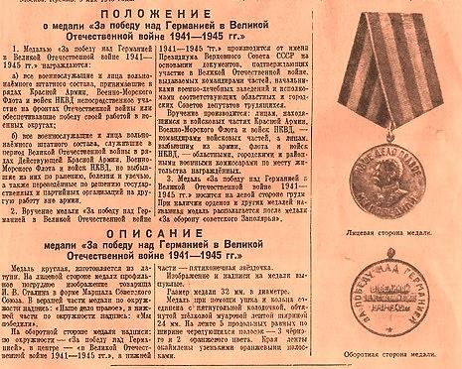

Slide 14
Сборник документов и материалов «Завещано помнить…». ГАРО. Ф. Р- 4451. Оп.1. Д.36 Л.7об

Slide 15
Возвращение казаков-гвардейцев с фронта через Румынские Карпаты. 1945 год
С Победой домой.
ГАРО.Ф.Р-4451.
Оп.1. Д.36. Л.8об

Slide 16
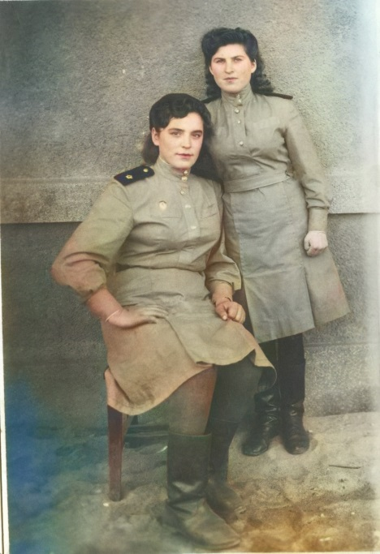
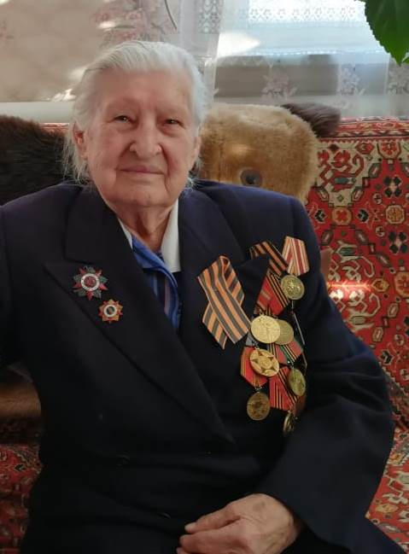
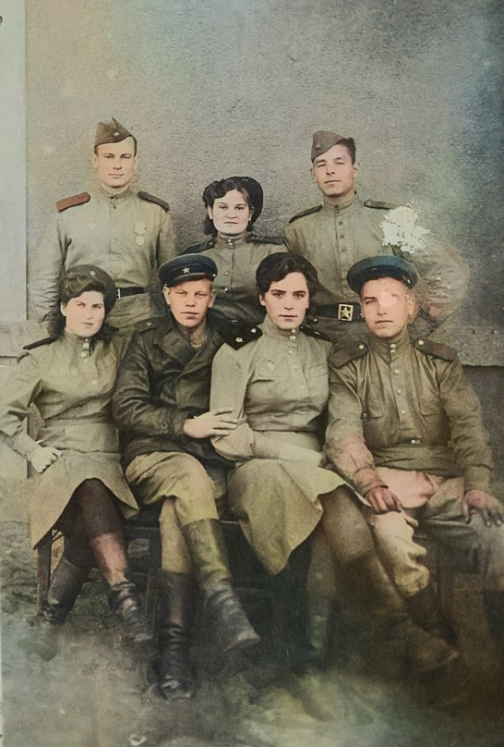
Емельченко Мария Дмитриевна (справа)
1924-2023 гг.
Емельченко М.Д. (слева (нижний ряд))
Емельченко (Мазина) Мария Дмитриевна проживала в станице Калининская Цимлянского района. С сентября 1943 года была призвана на службу в военную часть 14-го эксплуатационного железнодорожного полка 1 батальона 4 роты 30 отделение роты связи. Мария Дмитриевна обучалась военной специальности – телеграфист. Военную присягу приняла 6 декабря 1943 года. Начала свой боевой путь в г. Новошахтинске, г. Шахты Ростовской области, затем – г. Днепропетровск, Закарпатье, г. Ровно, Молдавия, Румыния, Чехословакия, Польша, Югославия, Германия. В 60 километрах от г. Берлин
8 мая 1945 года узнала о капитуляции Германии. Продолжила боевой путь
на войне с Японией. Мария Дмитриевна была демобилизована
11 ноября 1945 года.

Slide 17
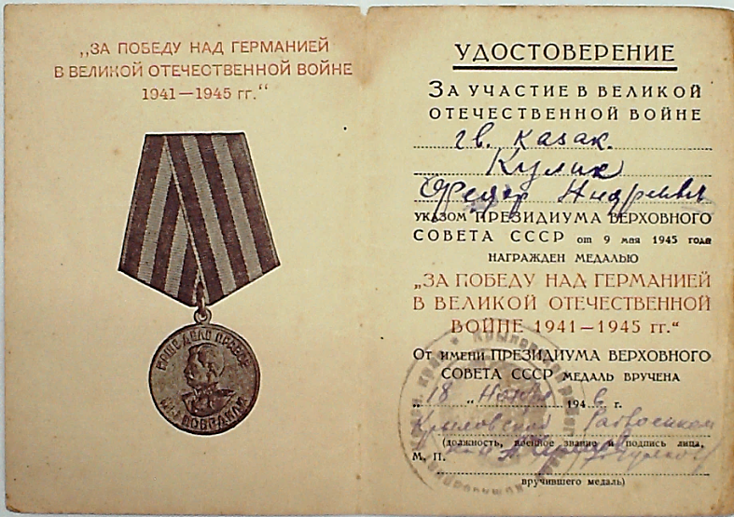
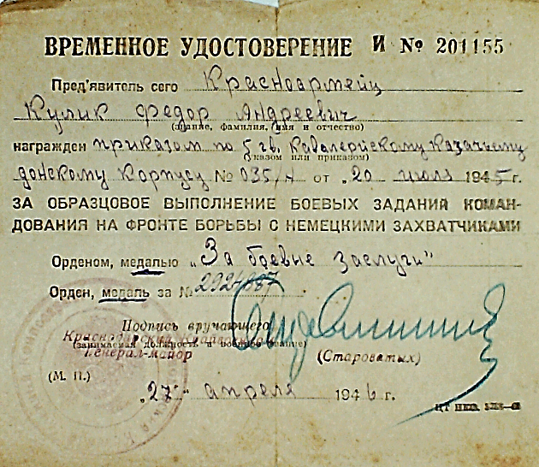
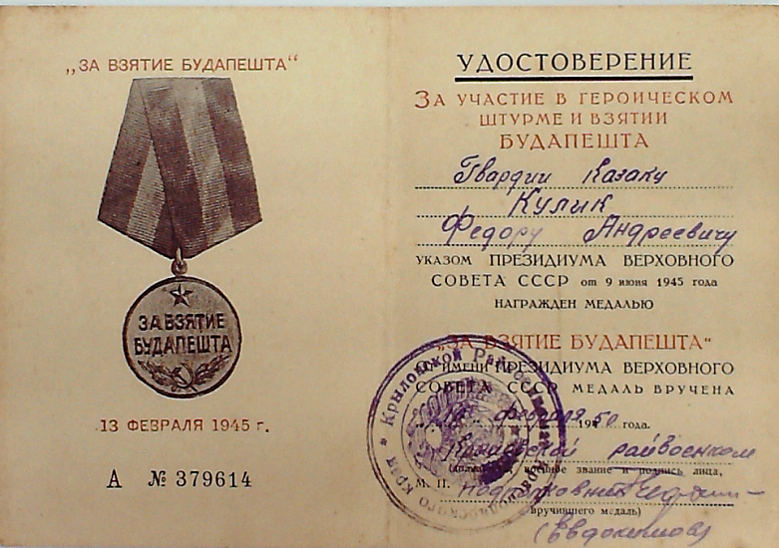
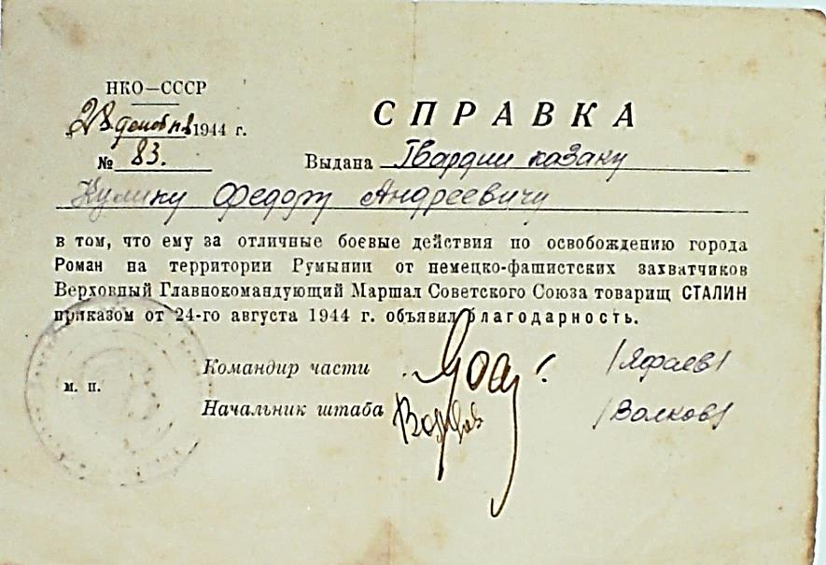
Кулик Федор Андреевич, 1905-1974 гг.
Гвардии казак Пятого Гвардейского Донского
кавалерийского казачьего корпуса. Призван в Конную артиллерию 15.09.1941 года. Освобождал Украину, Молдавию, Румынию, закончил боевой путь в Венгрии, участвовал во взятии Будапешта, Бухареста. Был тяжело ранен, имел 2 осколочных ранения. Награждён медалями: "За боевые заслуги», «За взятие Будапешта», «За Победу над Германией в Великой Отечественной войне 1941-1945гг.». В 1945 году - демобилизован.

Slide 18
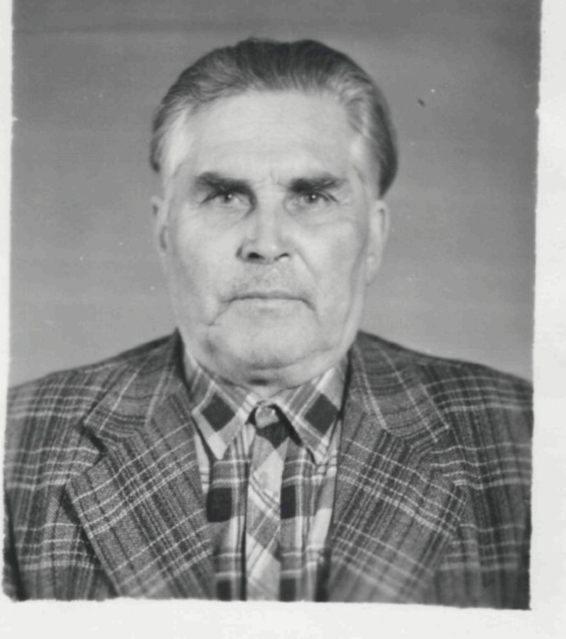
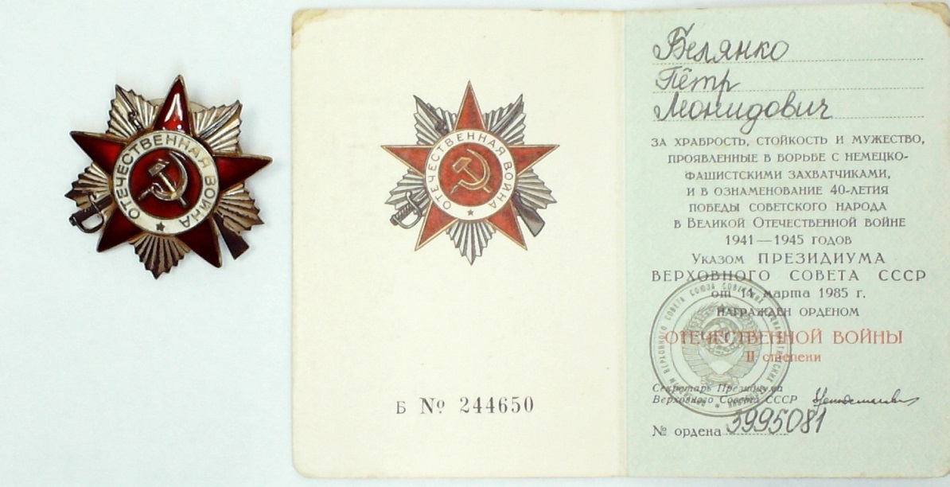
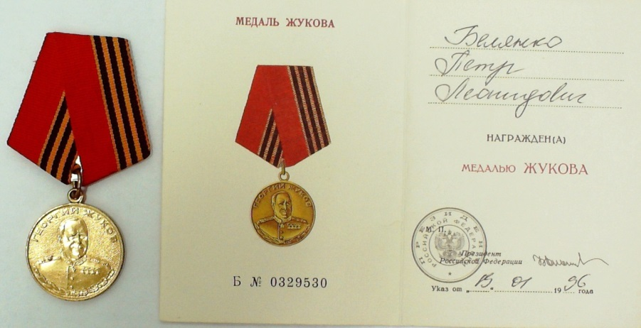
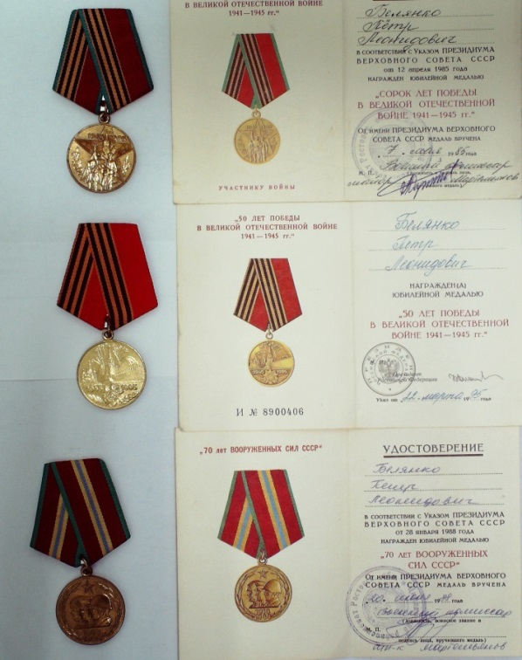
Белянко Петр Леонидович, 1920-2002 гг.
Белянко П.Л. в 1941 году был призван на службу в
177, 178 гвардейский стрелковый полк, 60 гвардейской стрелковой дивизии. Звание-гв.сержант. Петр Леонидович награжден медалью «За отвагу», медалью Жукова, Орденом Отечественной войны II степени .

Slide 19
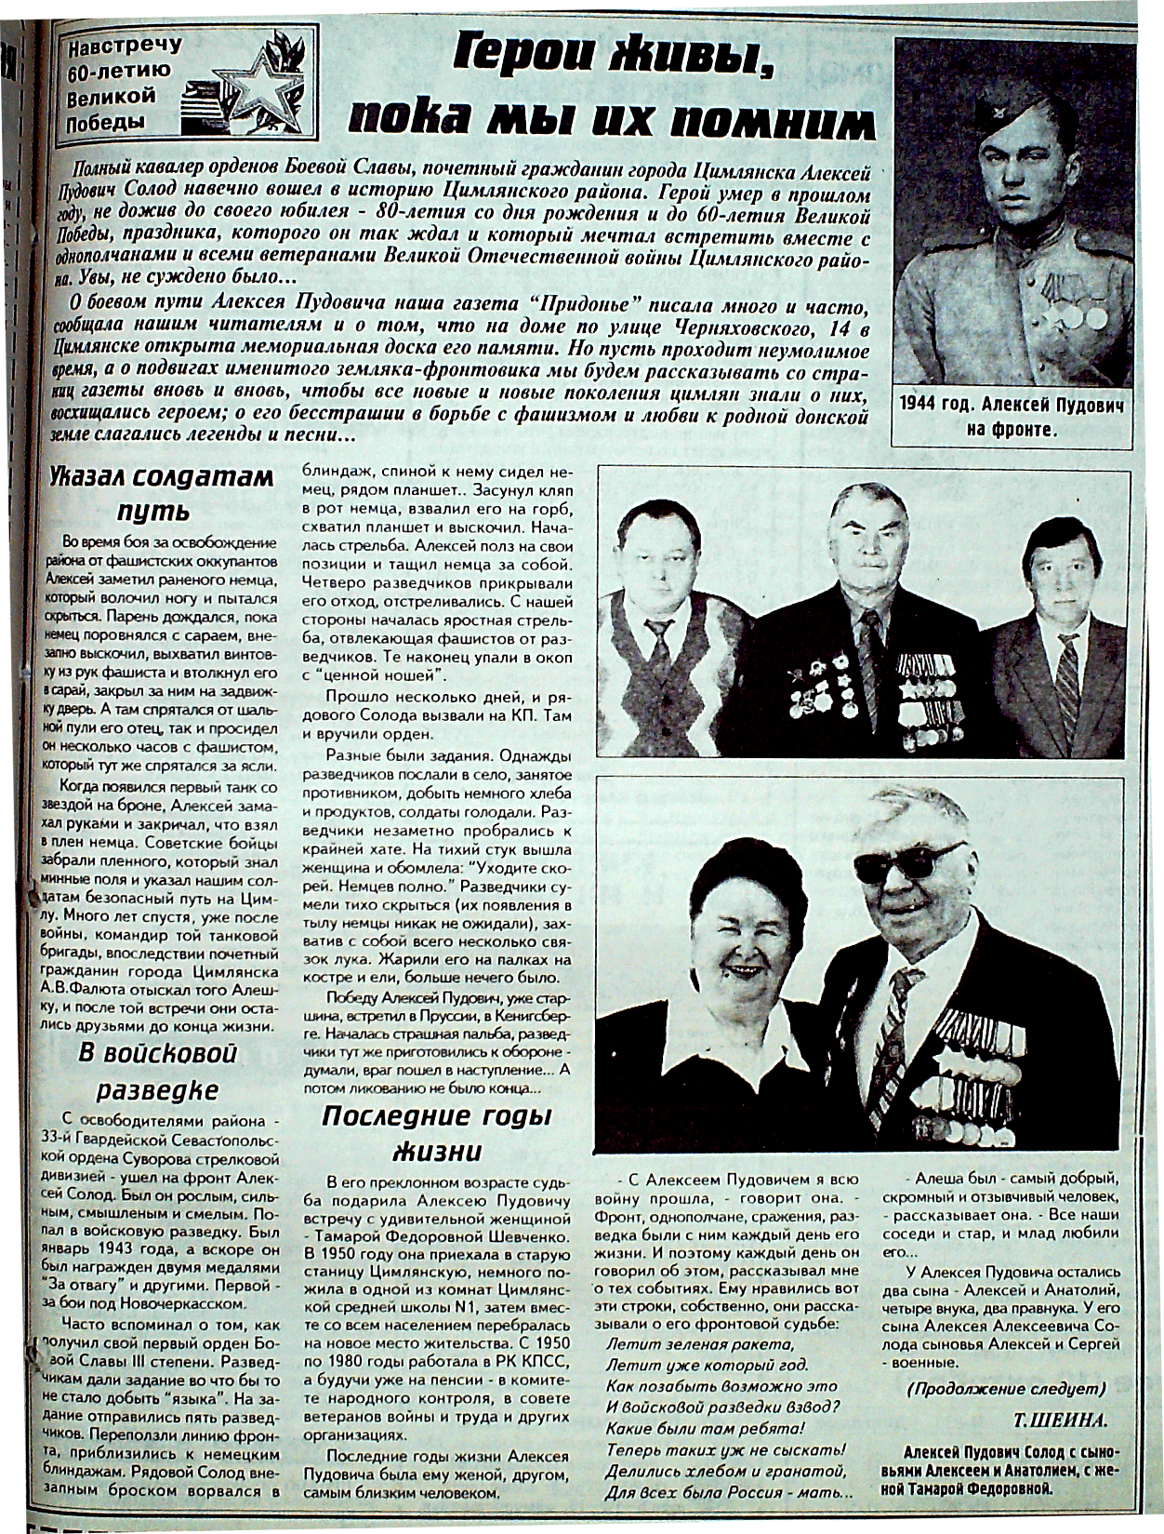
Солод Алексей Пудович. Газета «Придонье» от 10.05.2001 года Фонд 175 оп.1 д.60 л.114об Архивный сектор Администрации Цимлянского района

Slide 20
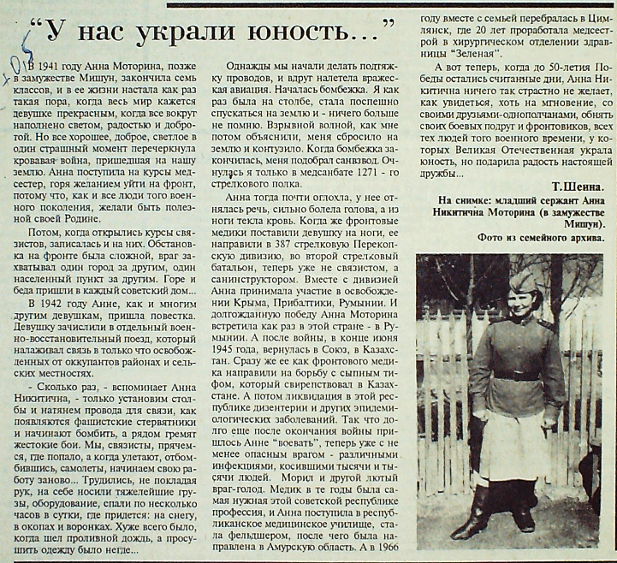
Анна Никитична Моторина (Мишун) Газета «Придонье» от 18.04.1995 года Фонд 175 оп.1 д.53 л. 88об Архивный сектор Администрации Цимлянского района

Slide 21
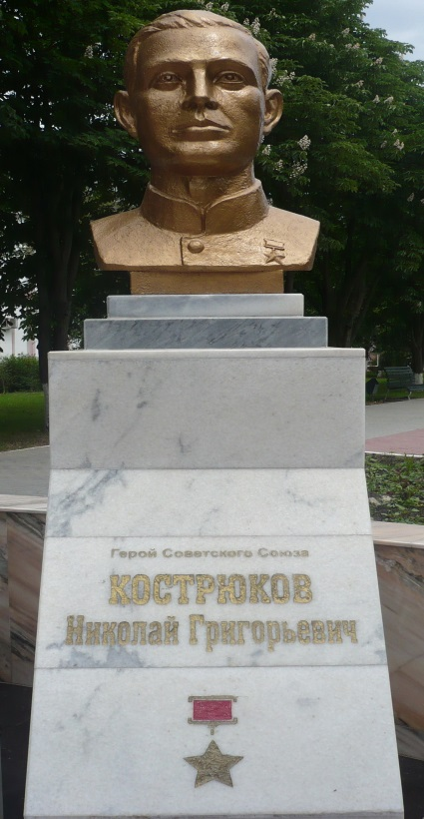
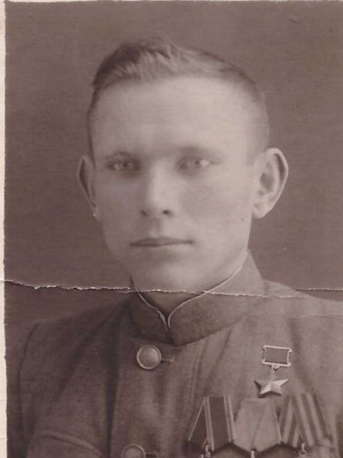
Кострюков Николай Григорьевич
Уроженец станицы Камышевской
Ростовской области.
23 сентября 1943 года в районе села Тарасовка Киевской области, с группой бойцов на плоту из бревен переправился на западный берег
р. Днепр, где захватили небольшой пароход с экипажем, который потом был использован для переправы через реку частей дивизии.
За проявленное мужество и отвагу Указом Президиума Верховного Совета СССР от 17 октября 1943 года Кострюкову Н.Г. присвоено звание Героя Советского Союза.

Slide 22
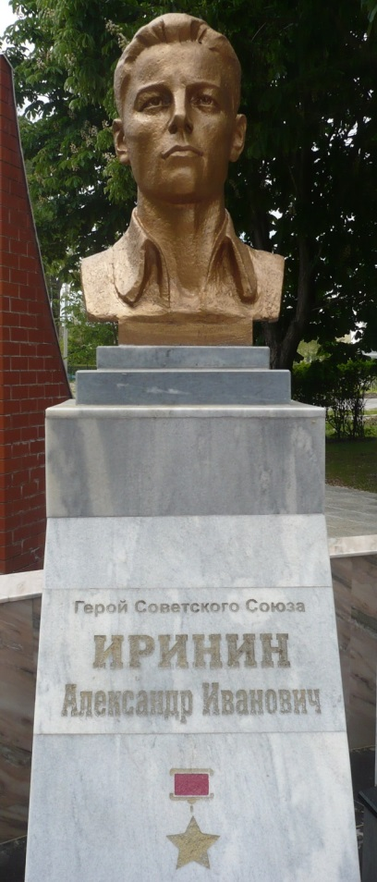
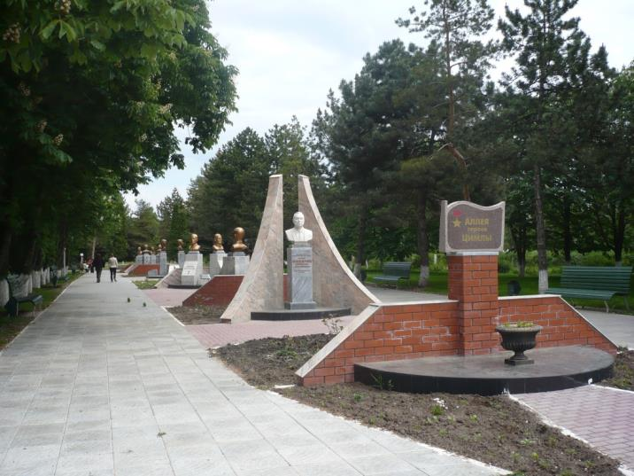
Газета «Ленинец» от 8 мая 1990 года Ф. Р-175 Оп.1 Д.47 л.106 об

Slide 23
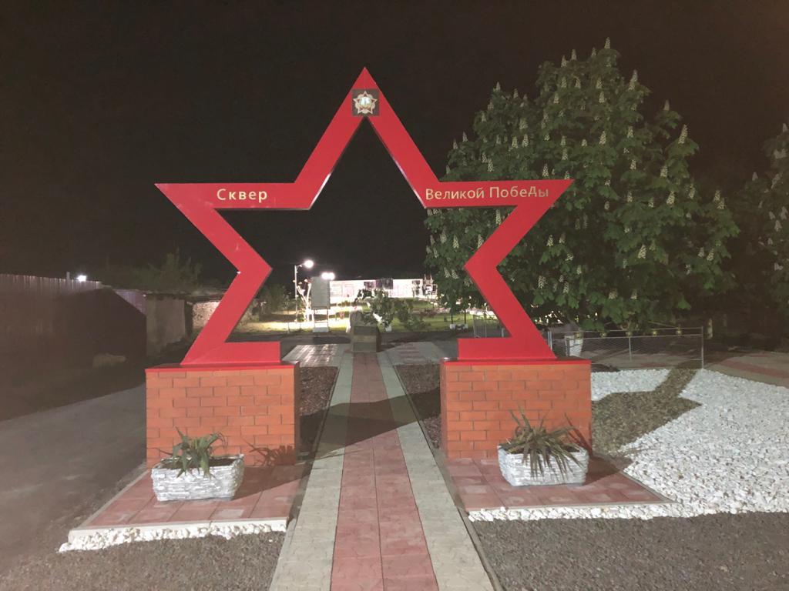
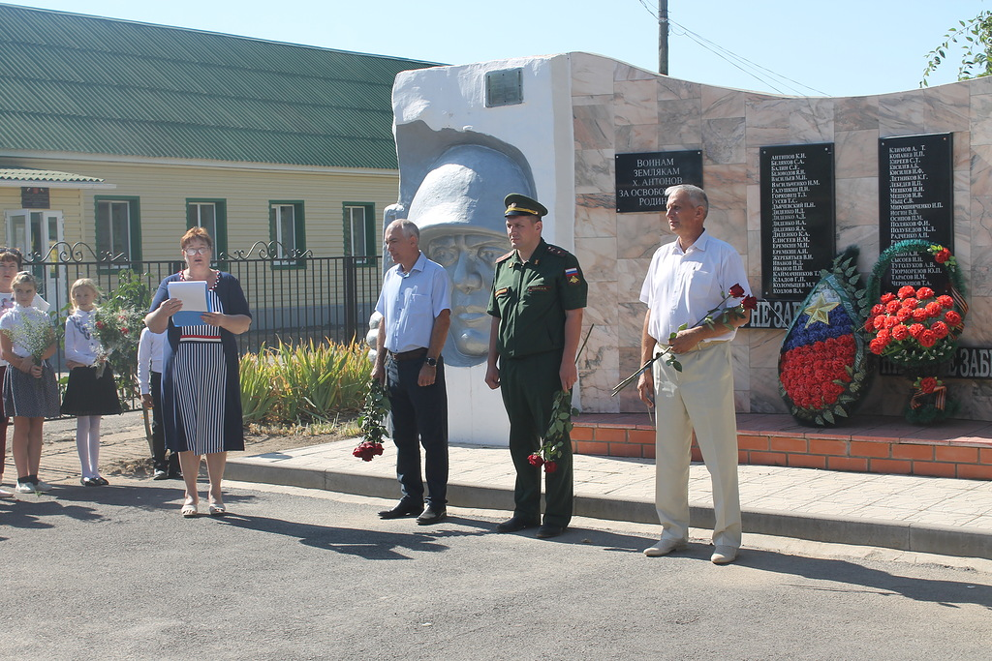
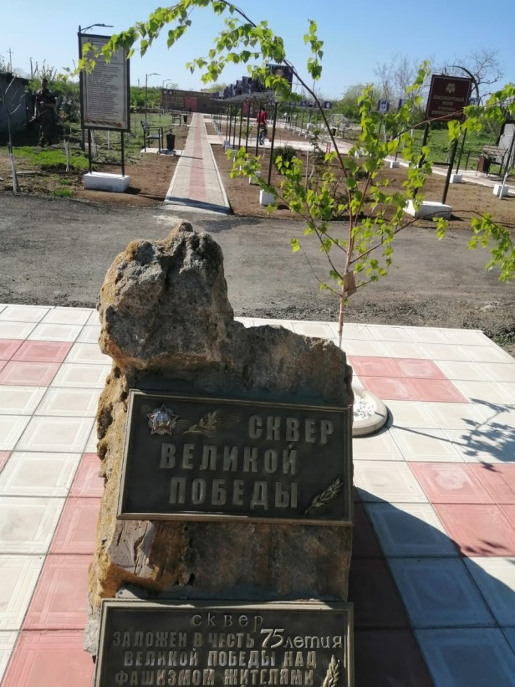
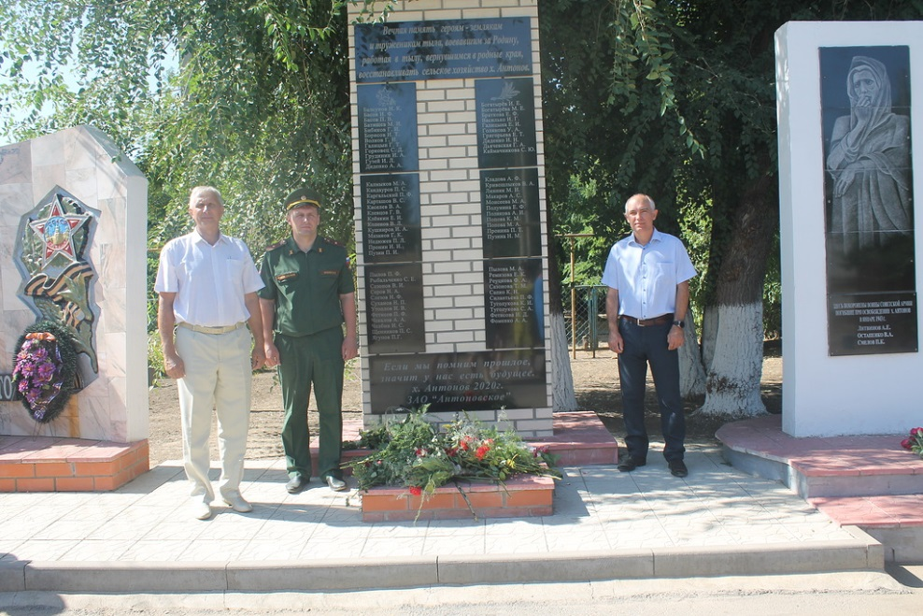
Открытие стелы «Вечная память героям-землякам и труженикам тыла, воевавшим за Родину, работая в тылу, вернувшимся в родные края, восстанавливать сельское хозяйство в х. Антонов». 3 сентября 2020 года
Сквера Великой Победы в станице Хорошевская Цимлянского района к 75-летию Победы в Великой Отечественной войне.
2 мая 2020 года

Slide 24
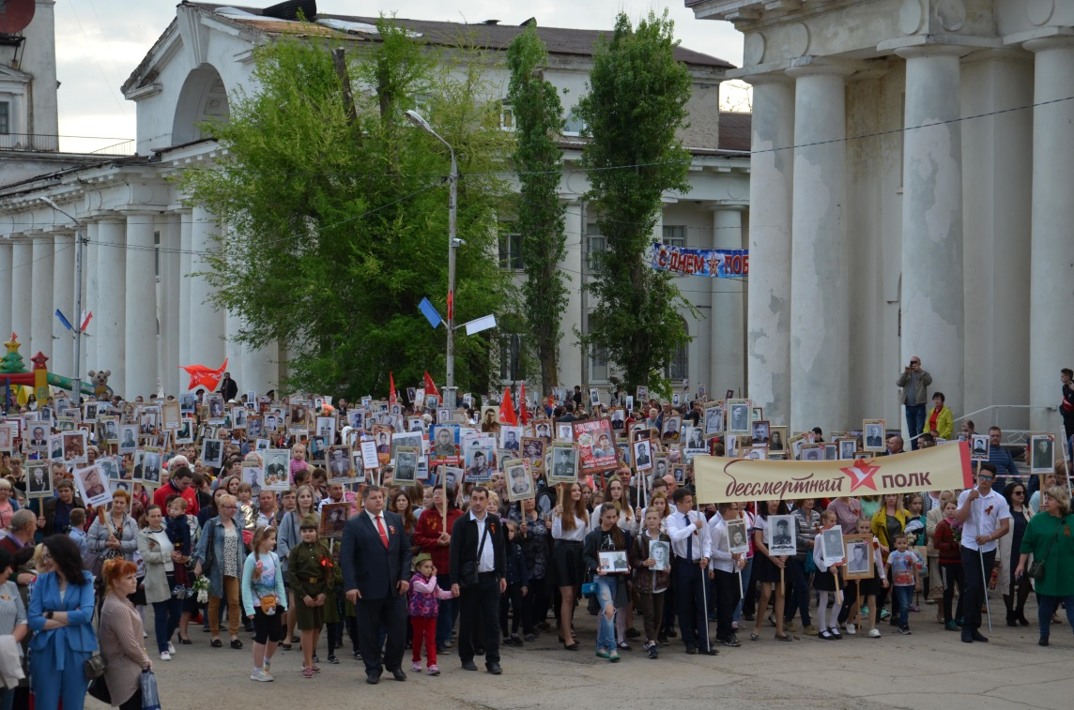
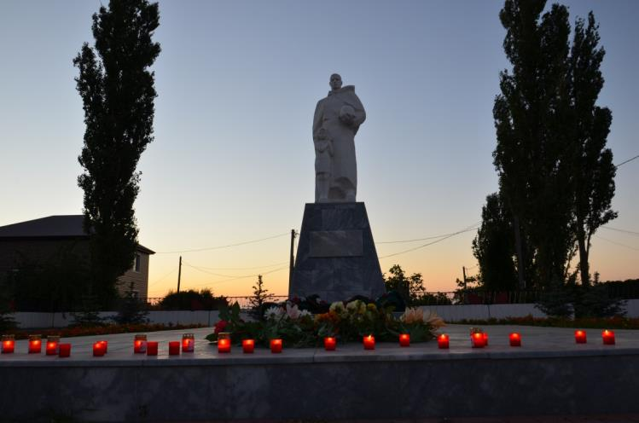
Мемориал воинского захоронения по ул. Боевой Славы Презентация подготовлена работниками архивного сектора Администрации Цимлянского района
Бессмертный полк.

